Slide 2
পরিচিতি
আবু নাছির মোঃ নুরুল্লা
প্রভাষক, তথ্য ও যোগাযোগ প্রযুক্তি
সোমপাড়া কলেজ
চাটখিল, নোয়াখালী।
মোবাইলঃ 01818606446
ই-মেইলঃ amdnurulla@gmail.com

Slide 3
পাঠ পরিচিতি
শ্রেণি : একাদশ ও দ্বাদশ
বিষয় : তথ্য ও যোগাযোগ প্রযুক্তি
পাঠ শিরোনাম: ৩য় অধ্যায়- সংখ্যা
পদ্ধতির রূপান্তর (১ম অংশ)
সময় : ৫০ মিনিট

Slide 4
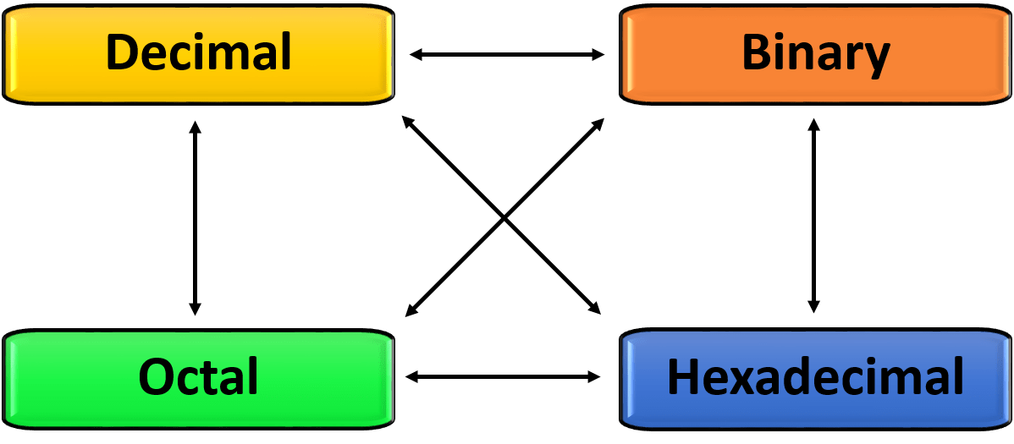
নিচের ছবিগুলো লক্ষ্য কর-

Slide 5
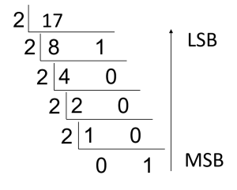

Slide 6
আমাদের আজকের পাঠ-
সংখ্যা পদ্ধতির রূপান্তর

Slide 7
শিখনফল
এই পাঠ শেষে শিক্ষার্থীরা...
বিভিন্ন প্রকার সংখ্যা পদ্ধতির আন্তঃসম্পর্ক নির্ণয় করতে পারবে।
দশমিক সংখ্যাকে বাইনারি সংখ্যায় রূপান্তর করতে পারবে ।
দশমিক সংখ্যাকে অক্টাল সংখ্যায় রূপান্তর করতে পারবে ।
দশমিক সংখ্যাকে হেক্সাডেসিম্যাল সংখ্যায় রূপান্তর করতে পারবে ।

Slide 8
দশমিক পূর্ণসংখ্যাকে বাইনারিতে রূপান্তর :
সংখ্যাটিকে বাইনারির বেজ (২-দুই) দিয়ে ভাগ করতে হবে।
ভাগ করার পর ভাগফলকে নিচে এবং ভাগশেষকে ডানে লিখতে হবে।
ভাগফলকে পুনরায় বেজ (২-দুই)দিয়ে ভাগ করতে হবে এবং পুনরায় ভাগফলকে নিচে ও ভাগশেষকে ডানে লিখতে হবে।
এই প্রক্রিয়া ততক্ষণ চলবে যতক্ষণ ভাগফল ০ (শুন্য) না হয়।
অতঃপর অবশিষ্ট (Remainder) সংখ্যাগুলিকে নিচ থেকে উপরের দিকে পর্যায়ক্রমে সাজিয়ে লিখলে দশমিক পূর্ণসংখ্যাটির সমতুল্য বাইনারি মান পাওয়া যাবে।
2
17
2
8 --- 1
2
4 --- 0
2
2 --- 0
2
1 --- 0
0 --- 1

Slide 9
দশমিক পূর্ণসংখ্যাকে বাইনারিতে রূপান্তর(বিকল্প পদ্ধতি)
যে দশমিক পূর্ণসংখ্যাকে বাইনারিতে রুপান্তর করতে হবে সেই সংখ্যাটি ১, ২, ৪, ৮, ১৬, ৩২, ৬৪, ১২৮ ... ... ধারার সর্বোচ্চ যে সংখ্যার সমান বা বড় সেই সংখ্যাটিকে সর্ববামে রেখে নিম্নক্রমে ঐ সংখ্যাগুলি ১ পর্যন্ত লিখতে হবে।
অতঃপর দেখতে হবে প্রদত্ত সংখ্যাটি কোন কোন ক্রম-সংখ্যার যোগফলের সমান।
সংখ্যাটি যে যে ক্রম-সংখ্যার যোগফলের সমান সেই সংখ্যাগুলির নিচে 1 আর বাকি গুলির নিচে 0 লিখি।
এবার নিচের পাওয়া সংখ্যাগুলি সাজিয়ে লিখলে নির্নেয় বাইনারি সংখ্যাটি পাওয়া যাবে।
64
32
16
8
4
2
1
1
1
1
1
1
0
1

Slide 10
দশমিক ভগ্নাংশ সংখ্যাকে বাইনারিতে রূপান্তর
ভগ্নাংশটিকে বাইনারির বেজ (২-দুই) দিয়ে গুণ করতে হবে।
গুণ করার পর যে পূর্ণ অংশটি থাকবে সেটিকে সংরক্ষণ করতে হবে। (পূর্ণ সংখ্যা না হলে 0 রাখতে হবে)।
অবশিষ্ট্ (Remainder) ভগ্নাংশটিকে পুণরায় বেজ (২-দুই) দিয়ে গুণ করে পুনরায় পূর্ণসংখ্যাটি সংরক্ষণ করতে হবে।
এই প্রক্রিয়া ততক্ষণ চলবে যতক্ষণ পর্যন্ত ভগ্নাংশটি পূর্ণসংখ্যায় পরিনত না হয়।
প্রক্রিয়া ৪ থেকে ৫ বার চালানোর পরও যদি পূর্ণসংখ্যা না হয় তাহলে সেটিকে আসন্ন মান হিসেবে ধরে নিতে হবে।
অতঃপর সংরক্ষিত পূর্ণসংখ্যাগুলিকে উপর থেকে নিচের দিকে পর্যায়ক্রমে সাজিয়ে লিখলে দশমিক ভগ্নাংসটির সমতুল্য বাইনারি মান পাওয়া যাবে।
.125
× 2=
0.250
--- 0
.250
× 2=
0.500
--- 0
.500
× 2=
1.000
--- 1

Slide 11
দশমিক পূর্ণসংখ্যাকে অক্টাল সংখ্যায় রূপান্তর
সংখ্যাটিকে অক্টালের বেজ ( ৮-আট ) দিয়ে ভাগ করতে হবে ( দশমিক থেকে বাইনারিতে রুপান্তরের মতো ) ।
ভাগ করার পর ভাগফলকে নিচে এবং ভাগশেষকে ডানে লিখতে হবে।
ভাগফলকে পুনরায় (৮-আট) দিয়ে ভাগ করতে হবে এবং পুনরায় ভাগফলকে নিচে ও ভাগশেষকে ডানে লিখতে হবে।
এই প্রকিয়া ততক্ষণ চলবে যতক্ষণ ভাগফল ০ (শুন্য) না হয়।
অতঃপর অবশিষ্ট্ (Remainder) সংখ্যাগুলিকে নিচ থেকে উপরের দিকে পর্যায়ক্রমে সাজিয়ে লিখলে দশমিক পূর্ণসংখ্যাটির সমতুল্য বাইনারি মান পাওয়া যাবে।
8
423
8
52 --- 7
8
6 --- 4
0 --- 6

Slide 12
দশমিক ভগ্নাংশ সংখ্যাকে অক্টাল সংখ্যায় রূপান্তর
দশমিক ভগ্নাংশকে অক্টালে রুপান্তর করতে হলে-
সেই ভগ্নাংশটিকে অক্টালের বেজ (৮-আট) দিয়ে গুণ করতে হবে।
গুণ করার পর যে পূর্ণ অংশটি থাকবে সেটিকে সংরক্ষণ করতে হবে। (পূর্ণ সংখ্যা কিছু হলে তাকে, না হলে 0 কে)।
অবশিষ্ট্য (Remainder) ভগ্নাংশটিকে পুণরায় বেজ (৮-আট) দিয়ে গুণ করতে হবে এবং পুনরায় পূর্ণসংখ্যাটি সংরক্ষণ করতে হবে।
এই প্রকৃয়া ততক্ষণ চলবে যতক্ষণ পর্যন্ত ভগ্নাংশটি পূর্ণসংখ্যায় পরিনত না হয়।
প্রকৃয়াটি ৪ থেকে ৫ বার চালানোর পরও যদি পূর্ণসংখ্যা না হয় তাহলে সেটিকে আসন্ন মান হিসেবে ধরে নিতে হবে।
অতঃপর সংরক্ষিত পূর্ণসংখ্যাগুলিকে উপর থেকে নিচের দিকে পর্যায়ক্রমে সাজিয়ে লিখলে দশমিক ভগ্নাংসটির সমতুল্য অক্টাল মান পাওয়া যাবে।
.150
× 8=
1.200
--- 1
.200
× 8=
1.600
--- 1
.600
× 8=
4.800
--- 4
.800
× 8=
6.400
--- 6
.400
× 8=
3.200
--- 3
.125
× 8=
1.000
--- 1

Slide 13
দশমিক পূর্ণসংখ্যাকে হেক্সাডেসিম্যাল সংখ্যায় রূপান্তর
সংখ্যাটিকে হেক্সাডেসিম্যালের বেজ (১৬-ষোল) দিয়ে ভাগ করতে হবে (দশমিক থেকে বাইনারিতে এবং অক্টালে রুপান্তরের মত)।
ভাগ করার পর ভাগফলকে নিচে এবং ভাগশেষকে ডানে লিখতে হবে।
ভাগফলকে পুনরায় (১৬-ষোল) দিয়ে ভাগ করতে হবে এবং পুনরায় ভাগফলকে নিচে ও ভাগশেষকে ডানে লিখতে হবে।
এই প্রক্রিয়া ততক্ষণ চলবে যতক্ষণ ভাগফল ০ (শুন্য) না হয়।
অতঃপর অবশিষ্ট (Remainder) সংখ্যাগুলিকে নিচ থেকে উপরের দিকে পর্যায়ক্রমে সাজিয়ে লিখলে দশমিক পূর্ণসংখ্যাটির সমতুল্য বাইনারি মান পাওয়া যাবে।
16
423
16
26 --- 7
16
1 --- 10
=A
0 --- 1
নির্ণেয় হেক্সাডেসিম্যাল সংখ্যা = (1A7) ₁₆

Slide 14
দশমিক ভগ্নাংশ সংখ্যাকে হেক্সাডেসিম্যাল সংখ্যায় রূপান্তর
ভগ্নাংশটিকে হেক্সাডেসিম্যালের বেজ (১৬-ষোল) দিয়ে গুণ করতে হবে।
গুণ করার পর যে পূর্ণ অংশটি থাকবে সেটিকে সংরক্ষণ করতে হবে। (পূর্ণ সংখ্যা কিছু হলে তাকে, না হলে 0 কে)।
অবশিষ্ট (Remainder) ভগ্নাংশটিকে পুণরায় বেজ (১৬-ষোল) দিয়ে গুণ করতে হবে এবং পুনরায় পূর্ণসংখ্যাটি সংরক্ষণ করতে হবে।
এই প্রক্রিয়া ততক্ষণ চলবে যতক্ষণ পর্যন্ত ভগ্নাংশটি পূর্ণসংখ্যায় পরিনত না হয়।
প্রক্রিয়াটি ৪ থেকে ৫ বার চালানোর পরও যদি পূর্ণসংখ্যা না হয় তাহলে সেটিকে আসন্ন মান হিসেবে ধরে নিতে হবে।
অতঃপর সংরক্ষিত পূর্ণসংখ্যাগুলিকে উপর থেকে নিচের দিকে পর্যায়ক্রমে সাজিয়ে লিখলে দশমিক ভগ্নাংসটির সমতুল্য হেক্সাডেসিম্যাল মান পাওয়া যাবে।
.150
× 16=
2.400
-- 2
.400
× 16=
6.400
-- 6
.400
× 16=
6.400
-- 6
.400
× 16=
6.400
-- 6
.400
× 16=
6.400
-- 6
.125
× 16=
2.000
-- 2

Slide 15
একক কাজ
১. (10)₁₆ এর দশমিক মান কত?
ক. ৮
খ. ৯
ক. ৮
খ. ৯
গ. ১৬
ঘ. ২০
গ. ১৬
ঘ. ২০

Slide 16
${(২২১.৭৫২)}_{১০}$ কে বাইনারী, অক্টাল এবং হেক্সাডেসিম্যাল সংখ্যায় রূপান্তর কর।
${(ABCD.EF)}_{16}$ কে বাইনারী, অক্টাল এবং দশমিক সংখ্যায় রূপান্তর কর। ।

Slide 17
মূল্যায়ন
১. (৭)_{১০} এর বাইনারি মান কত ?
২. (১০০০০)_{২}এর দশমিক মান কত?
৩. 4D কোন ধরনের সংখ্যা?

Slide 18
বাড়ীর কাজ
১. বাইনারিতে রুপান্তর করো:(১০২.২৫)_{১০}
২. অক্টালে রপান্তর করো (১২৭.২৫)_{১০}
৩. হেক্সাডেসিম্যাল সংখ্যায় রপান্তর করো (২৫৫.২৫)_{১০}

Slide 19
ধ
ন্য
বা
দ

